Slide 1
Major Histocompatability Complex
MHC

Slide 2
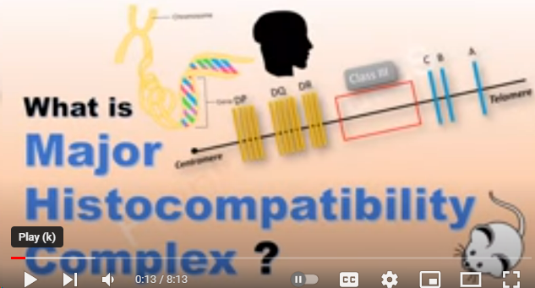
MHC

Slide 3
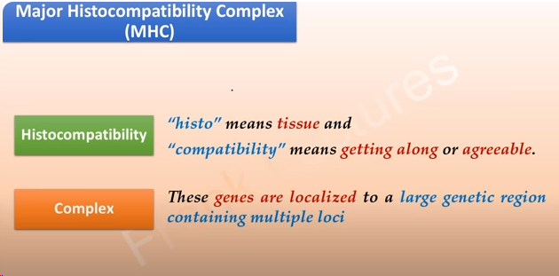
MHC
MHC

Slide 4
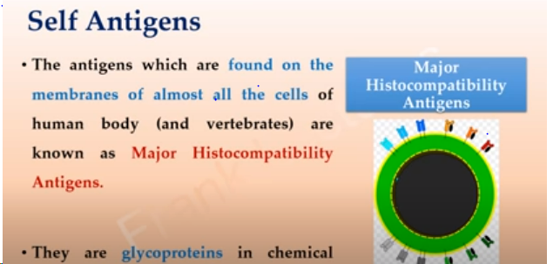
MHC
MHC

Slide 5
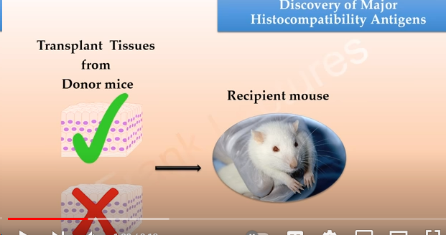
MHC
MHC

Slide 6
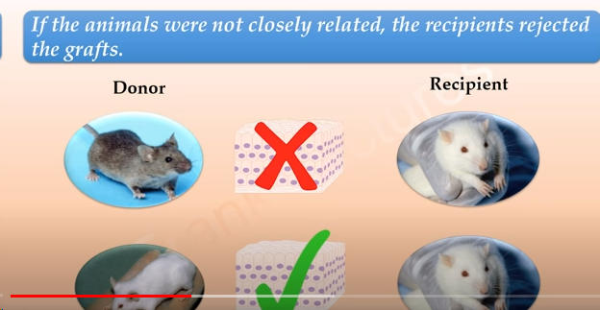
MHC
MHC

Slide 7

MHC
MHC

Slide 8
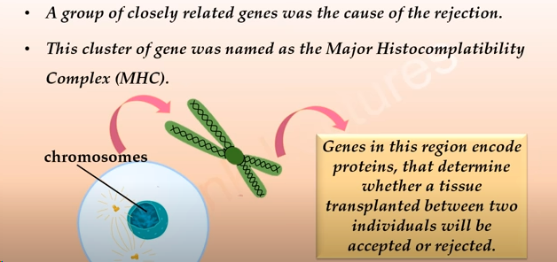
MHC
MHC

Slide 9
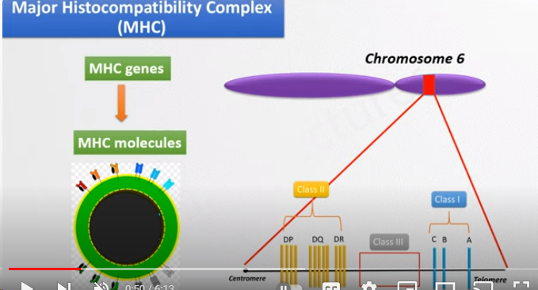
MHC
MHC

Slide 10
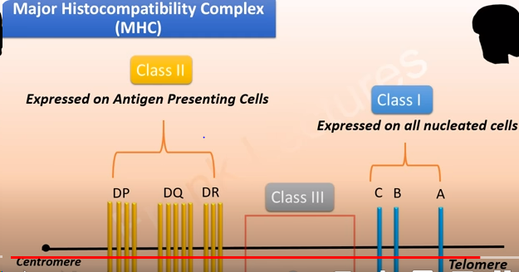
MHC
MHC

Slide 11
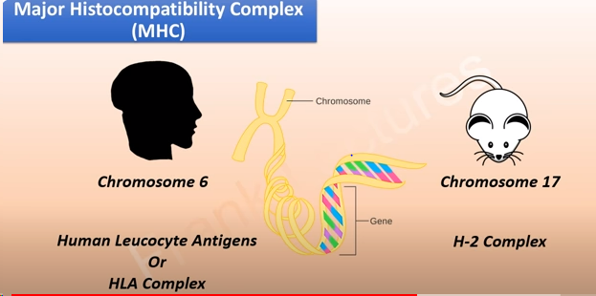
MHC
MHC

Slide 12
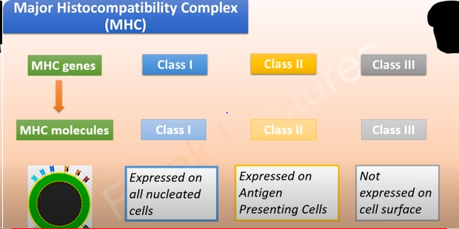
MHC
MHC

Slide 13
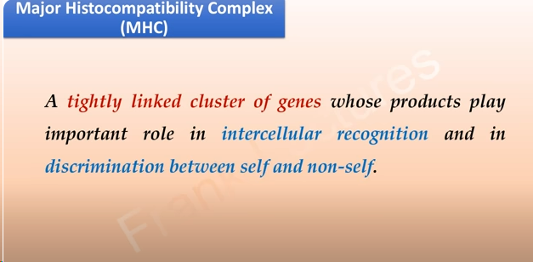
MHC
MHC

Slide 14
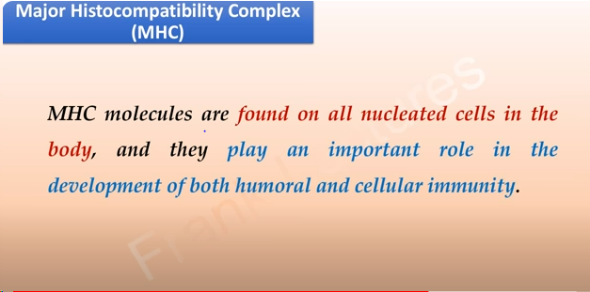
MHC
MHC

Slide 15
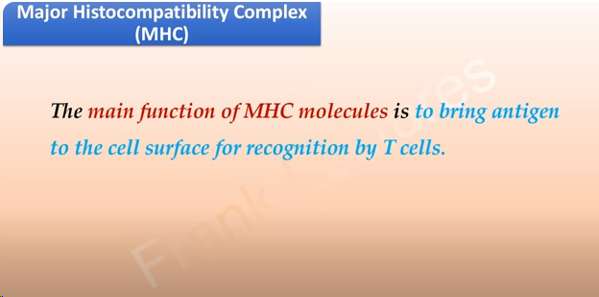
MHC
MHC

Slide 16
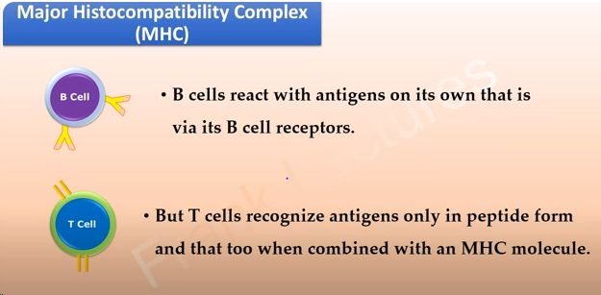
MHC
MHC

Slide 17
MHC
MHC

Slide 18
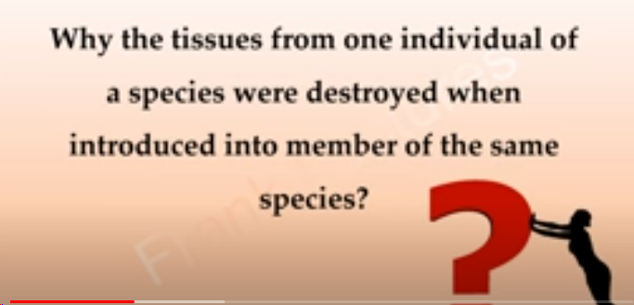
MHC

Slide 19
MHC
MHC

Slide 20
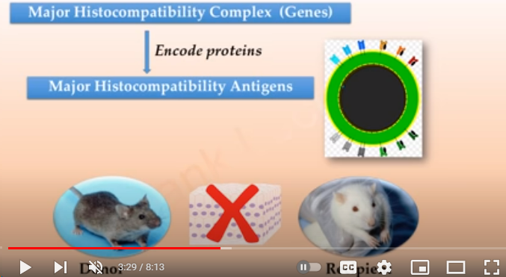
MHC
MHC

Slide 21
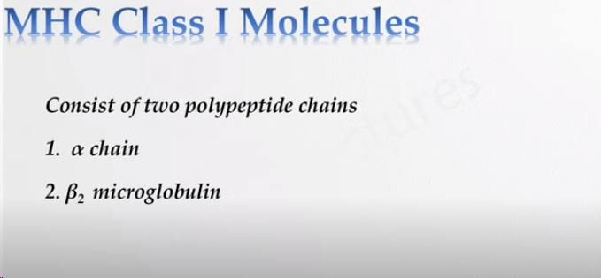
MHC
MHC

Slide 22
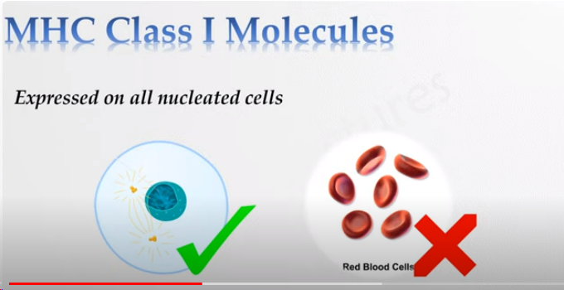
MHC-Class I

Slide 23
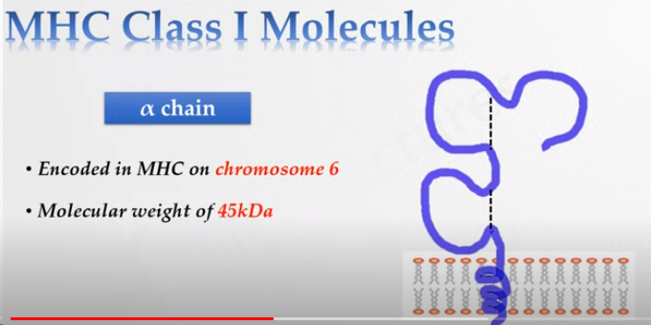
MHC Class I
Class I

Slide 24
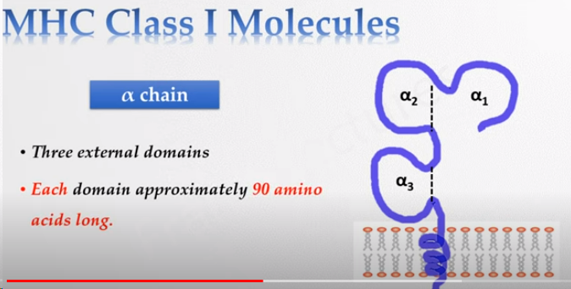
Class I MHC
Class I

Slide 25
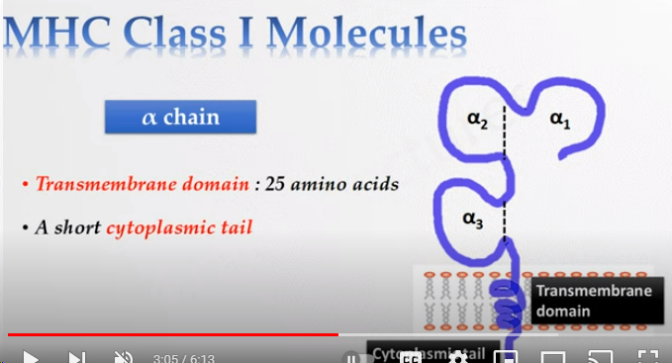
Class I MHC
Class I

Slide 26
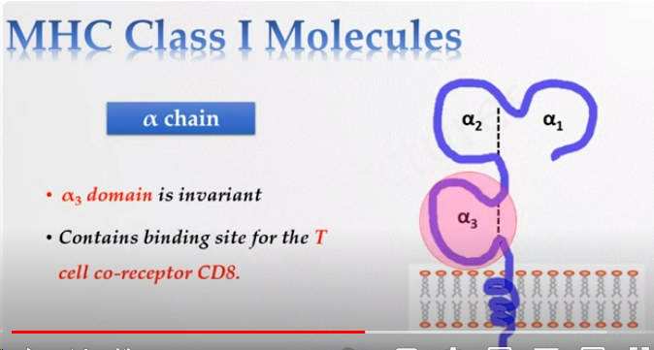
Class I MHC
Class I MHC

Slide 27
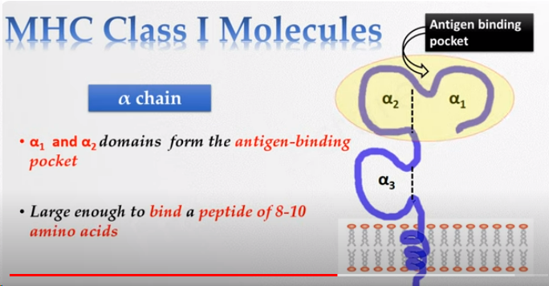
MHC Class I
Class I

Slide 28
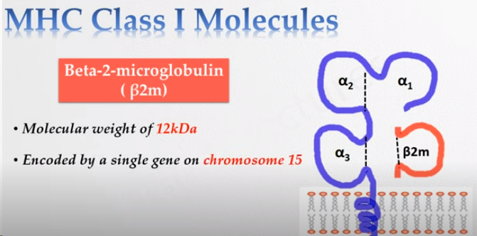
MHC-class I
Class I

Slide 29
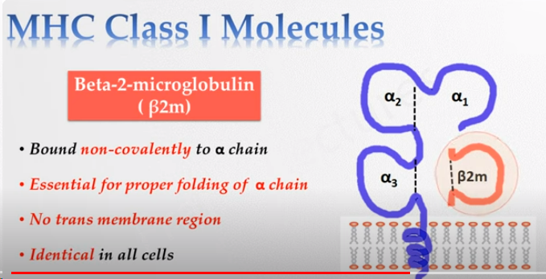
MHC Class I
Beta-2m

Slide 30

MHC ClassI

Slide 31
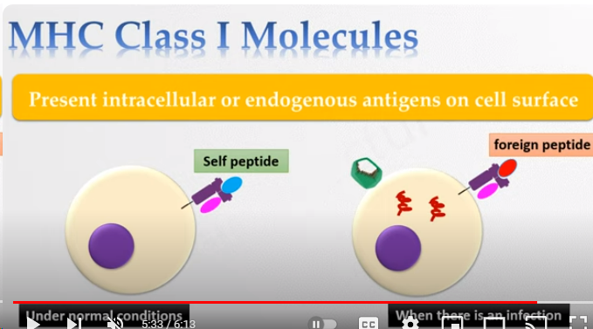
MHC class I

Slide 32
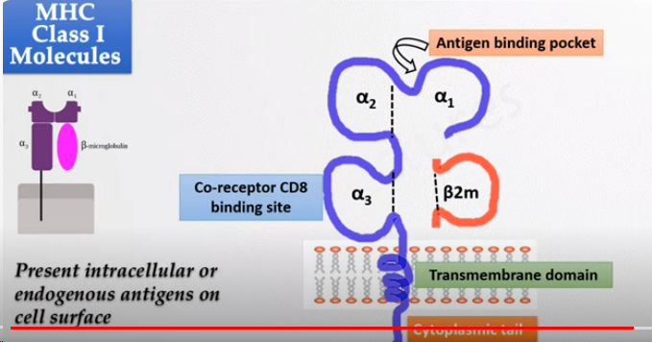
MHC class I
Class I

